Slide 1
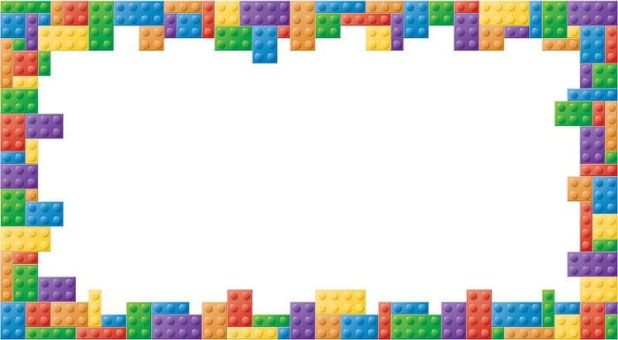
Мастер-класс.
Рисование с использованием конструктора ЛЕГО
«Цветочная поляна»
Выполнила:
Щербак С.В.

Slide 2
Цель: формирование у педагогов художественно-творческих способностей через выполнение заданий с использованием интересной и необычной изобразительной техники.

Slide 3
Задачи: - развитие мелкой моторики пальцев рук , через использование нетрадиционной техники рисования; - развитие интереса к различным нетрадиционным техникам рисования; - развитие творческих способностей; - формирование у педагогов умений организовывать совместную творческую деятельность с детьми через использование нетрадиционных техник рисования.

Slide 4
Коллаж Граттаж,
Монотипия
Набрызг Ниткография

Slide 5
Лего-рисование

Slide 6
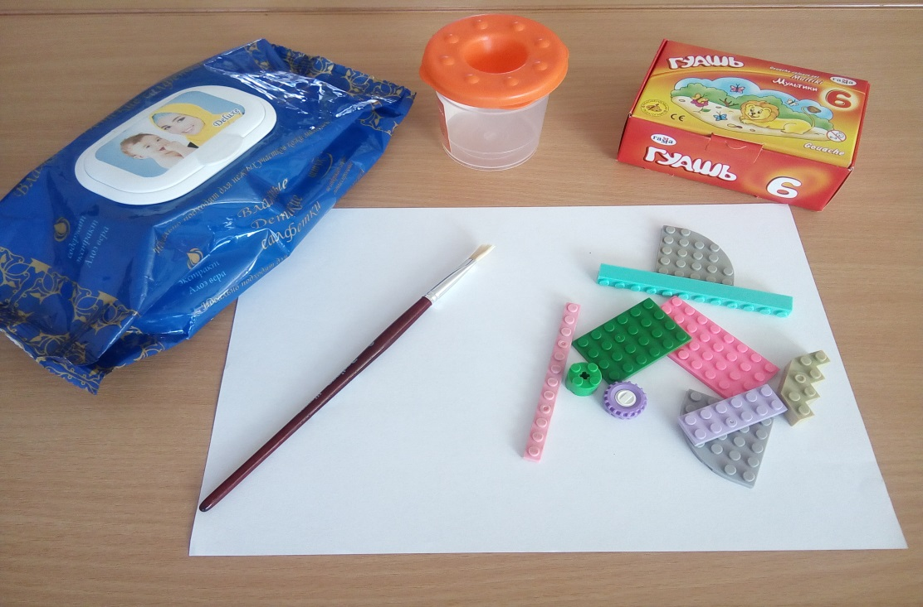
Материалы и инструменты

Slide 7
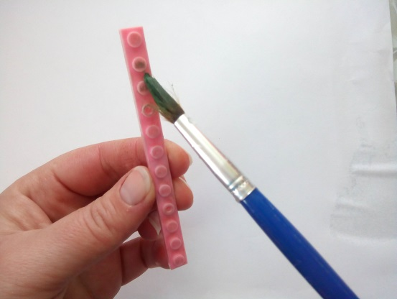
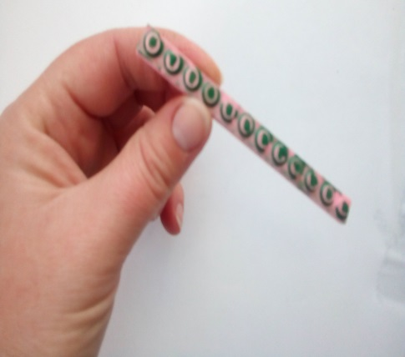
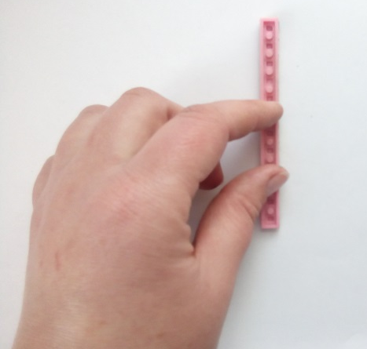

Slide 8
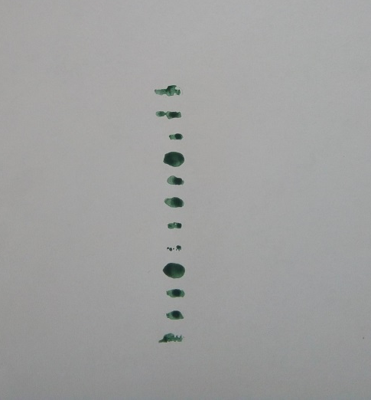
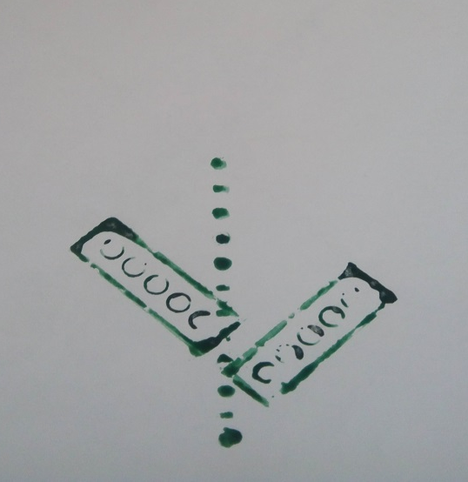
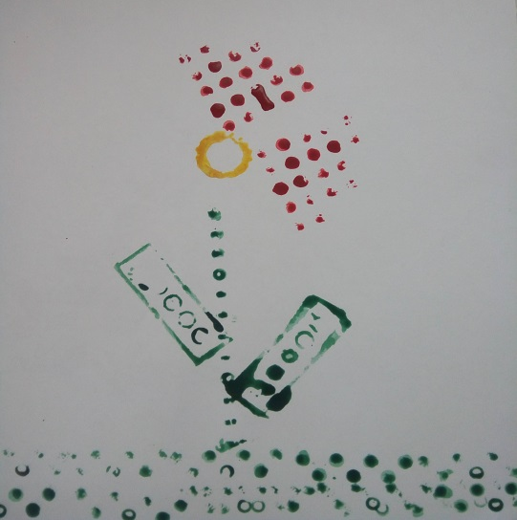

Slide 9
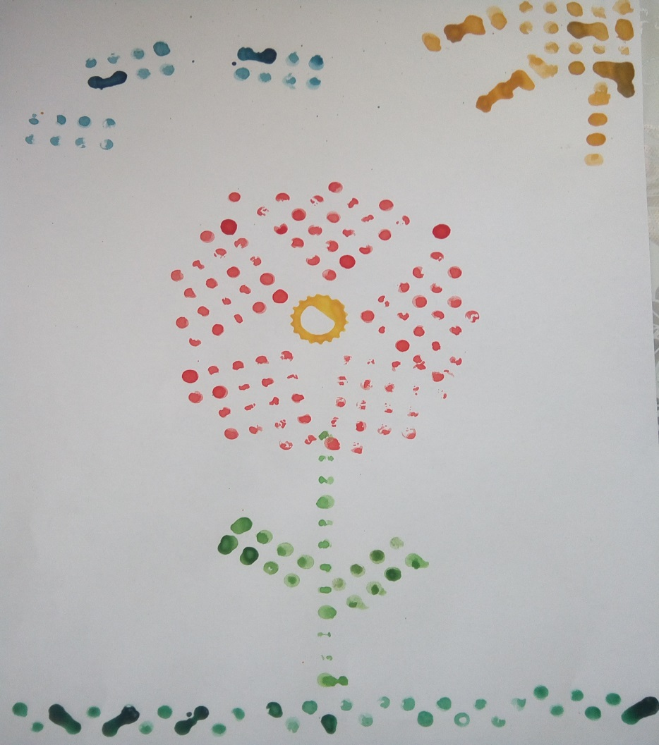

Slide 10
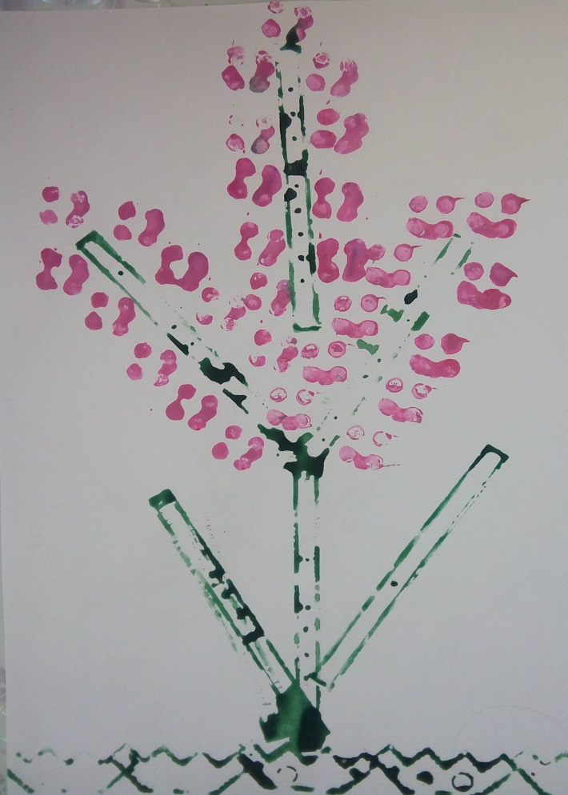
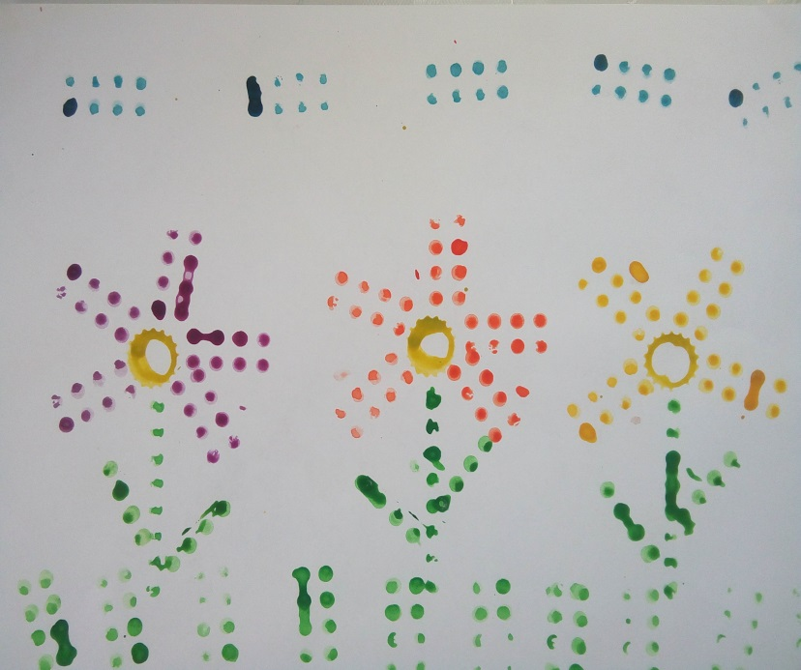

Slide 11
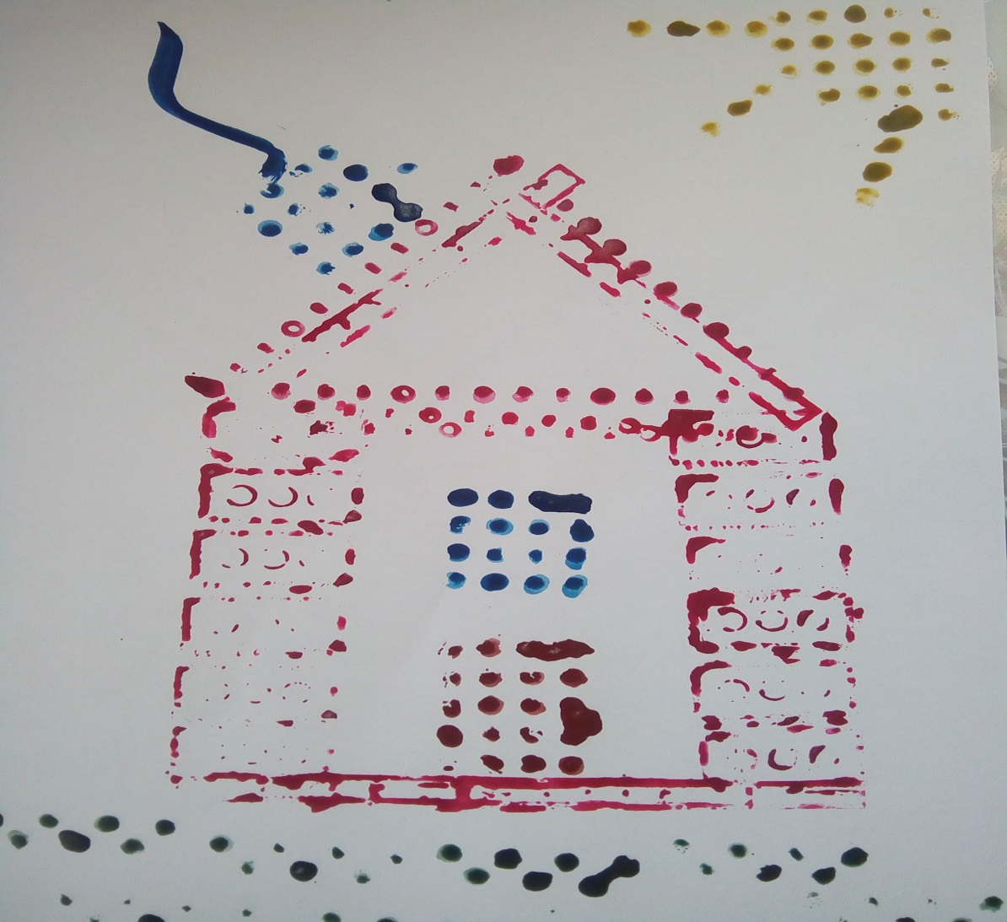

Slide 12
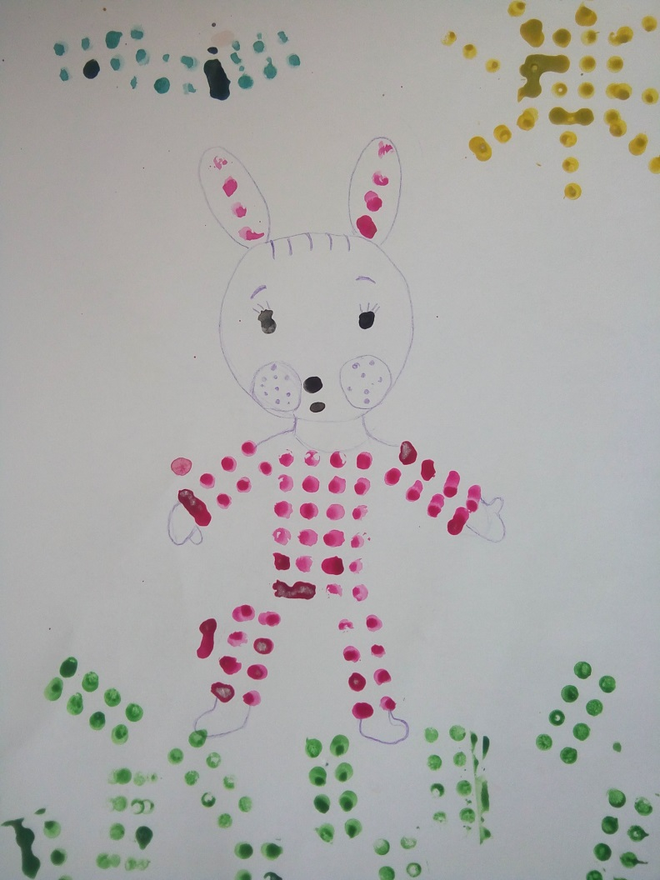

Slide 13
Спасибо за участие в мастер- классе!

